Slide 1


Slide 2

Web应用开发概述
Web应用开发概述
Web应用开发概述
jQuery Mobile

Slide 3






初识jQuery Mobile
jQuery Mobile安装和使用
第一个jQuery Mobile实例
jQuery Mobile组件
列表设计
小 结
06
jQuery Mobile API接口应用
综合实例:实现我的开心小农场
小 结
07
小 结

Slide 4

1
初识jQuery Mobile

Slide 5


01
jQuery Mobile工作原理
02
jQuery Mobile的主要特性

Slide 6

jQuery Mobile工作原理
jQuery Mobile的工作原理是：通过提供可触摸的UI小部件和Ajax导航系统，使页面支持动画式切换效果，以页面中的元素标记为事件驱动对象。当触摸或点击时进行触发。最后，在移动终端的浏览器中实现一个个应用程序的动画展示效果。

Slide 7
jQuery Mobile的主要特性
极好的跨平台支持
轻量级的库
HTML5标记驱动的配置
渐进的功能增强
自动初始化
易用性
优化触摸体验
新的布局控件
强大的主题化控件

Slide 8
2
jQuery Mobile安装和使用

Slide 9
jQuery Mobile安装和使用
在官网下载最新的jQuery Mobile版本。下载地址为http://jquerymobile.com/download/
使用jQuery Mobile只需要引入相应的脚本文件以及CSS样式文件。在引入jQuery Mobile脚本之前还需要引用jQuery脚本。代码如下：
<script type="text/javascript" src="../js/jquery-1.11.1.min.js"></script>
引用jQuery Mobile脚本和CSS文件的代码一般放在网页头部，即<head>和</head>之间，例如下面是完整引用jQuery Mobile脚本和CSS文件的代码：
<link href="css/jquery.mobile-1.4.5.css" rel="stylesheet" type="text/css" />
<script type="text/javascript" src="js/jquery-1.11.1.min.js"></script>
<script type="text/javascript" src="js/jquery.mobile-1.4.5.min.js"></script>

Slide 10
3
第一个jQuery Mobile实例

Slide 11

第一个jQuery Mobile实例
在开发第一个实例以前，我们建议在页面中都使用HTML5标准的页面声明和标签。因为移动设备浏览器对HTML5标准的支持程度远远优于PC设备，因此使用简洁的的HTML5标准可以更加高效地进行开发，避免因为声明错误而出现的兼容性问题。下面来开发第一个jQuery Mobile页面。
为保证在PC端更好的浏览jQuery Mobile页面的最终效果，可以下载opera公司的移动模拟器Opera Mobile Emulator，本章的所有实例都在该模拟器中演示。

Slide 12
4
jQuery Mobile组件

Slide 13
01
页面设计
02
对话框设计
03
弹出框
04
工具栏设计
05
按钮设计

Slide 14
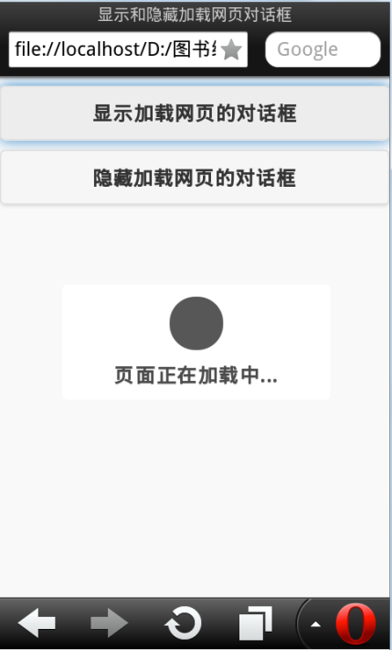
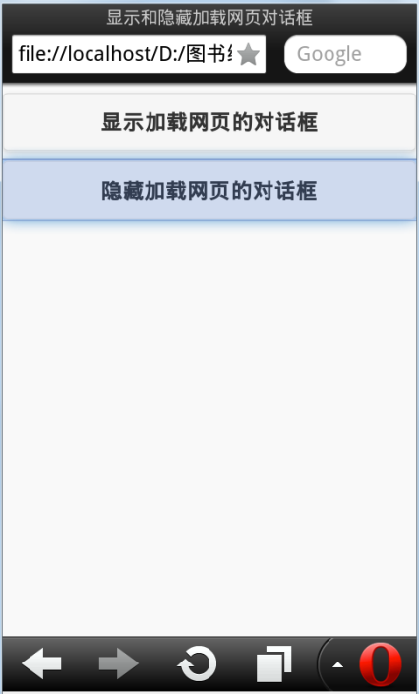
页面设计
本节主要对页面设计、对话框设计、弹出框、工具栏设计和按钮设计进行讲解。

Slide 15
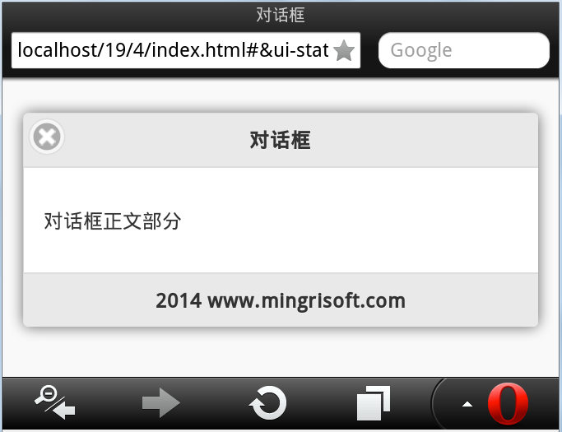
对话框设计
在jQuery Mobile中，创建对话框的方式十分方便，只需要在指向页面的链接元素中添加一个“data-rel”属性并将该值设置为“dialog”，点击该链接时，打开的页面将以一个对话框的形式展示在浏览器中，而当点击对话框中的任意链接时，打开的对话框将自动关闭并以“回退”的形式切换至上一页中。

Slide 16
弹出框
弹出框（Popup）是jQuery Mobile的新组件，可以用于实现一个弹出框、菜单、图片、表单对话框等，也可以是视频或地图。
可以在<div>元素中使用data-rel =‘popup’属性定义弹出框，例如：
<div data-rel="popup" id="popupdiv">
<p>我非常喜欢jQuery技术</p>
</div>

Slide 17
工具栏设计
通常情况下，工具栏由移动应用的头部栏、工具条、尾部栏三部分组成，分别放置在移动应用程序中的标题部分、内容部分、尾页部分，并通过添加不同样式和定位工具栏的位置，满足和实现各种移动应用的页面需求和效果。
工具栏元素中的头部栏由标题文字和左右两边按钮组成。标题文字通常使用<h>标记，取值范围在1-6之间，常用<h1>标记，无论取值多少，在同一个移动应用项目中，都要保持一致。标题文字的左右两边可以分别放置一个或两个按钮，用于标题中的导航操作。
头部工具栏
尾部工具栏
在头部和尾部中定义导航条工具栏

Slide 18
按钮设计
jQuery Mobile中，按钮由两类元素形成。一类是<a>元素，通过将该元素的“data-role”属性设置为“button”，jQuery Mobile会自动给该元素一些class样式属性，形成可以点击的按钮形状；另一类是在表单内，jQuery Mobile会自动将<input>元素中的“type”属性值为“submit”、“button”、“reset”、“image”形成按钮的样式，无需添加“data-role”属性。另外，在内容中放置按钮时，可以采用内嵌或者按钮组的方式进行排版。
jQuery Mobile中各种按钮图标
内联按钮
分组按钮

Slide 19
列表设计
jQuery Mobile中，将<ul>元素的“data-role”属性值设置为“listview”便形成了一个无序列表。当一个<ul>元素被定义为列表后，jQuery Mobile将对该列表进行对应样式的渲染，列表中的选项也变得易于触摸。如果单击某选项将会通过Ajax的方式异步请求一个对应的URL地址，并在DOM中，创建一个新的页面，借助默认切换的效果，进入该页面中。
在jQuery Mobile中，<ul>、<ol>元素不仅可以被渲染成列表，而且该列表还可以进行嵌套，实现的方法是在父列表<ul>、<ol>元素的<li>标签中，添加子列表<ul>或<ol>元素，形成嵌套列表的格局；当用户点击父列表的某个选项时，jQuery Mobile会自动生成一个包含子列表<ul>或<ol>元素全部内容的新页面，但页面的主题则为父列表的标题内容。

Slide 20
5
jQuery Mobile API接口应用

Slide 21
01
默认配置设置
02
方法
03
事件

Slide 22
默认配置设置
在jQuery Mobile中，框架的基本配置是可以修改的。由于配置项针对的是全局功能的使用，所以jQuery Mobile会在页面加载到增强特征时就会使用这些配置项，而这个加载过程早于document.ready事件的触发，因此，在该事件中进行修改是无效的，而是选择更早的“mobileinit”事件，在该事件中，可以编写新的配置项来覆盖原有的基本配置项设置。

Slide 23
方法
在jQuery Mobile中，除了可以通过API修改默认配置属性外，还可以使用$.mobile对象提供的很多简便实用的方法。下面通过一个具体的实例来讲解方法调用的过程。

Slide 24
事件
jQuery Mobile中的事件是所有不同访问者访问页面时响应的动作。jQuery Mobile中的事件如表所示。
事件名称 | 触发条件 | 说明
pagebeforeload | 在加载请求前触发 | 在绑定的回调函数中，可以调用preventDefault()方法，表示由该事件来处理load事件
pageload | 页面加载成功并创建了全部DOM元素之后触发 | 被绑定的回调函数作为一个数据对象，该对象有两个参数，其中第二个参数包含如下信息：url表示调用地址，absurl表示绝对地址
pageloadfailed | 当页面加载失败时触发 | 默认情况下，触发该事件后，jQuery Mobile框架将以页面的形式显示出错信息
pagebeforechange | 页面在切换或改变之前触发 | 在回调函数中包含两个数据对象参数，其中第一个参数toPage表示指定内/外部的页面地址，第二个参数options表示使用changePage()方法时的配置选项
pagechange | 完成changePage()方法请求的页面并完成DOM元素加载时触发 | 在触发任何pageshow或pagehide事件之前，此事件已完成了触发

Slide 25
pageloadfailed | 当页面加载失败时触发 | 默认情况下，触发该事件后，jQuery Mobile框架将以页面的形式显示出错信息
pagebeforechange | 页面在切换或改变之前触发 | 在回调函数中包含两个数据对象参数，其中第一个参数toPage表示指定内/外部的页面地址，第二个参数options表示使用changePage()方法时的配置选项
pagechange | 完成changePage()方法请求的页面并完成DOM元素加载时触发 | 在触发任何pageshow或pagehide事件之前，此事件已完成了触发
pagechangefailed | 使用changePage()方法请求页面失败时触发 | 回调函数与pagebeforechange事件一样，数据对象包含相同的两个参数
pagebeforecreate | 页面在初始化数据之前触发 | 在触发该事件之前，jQuery Mobile的默认部件将自动初始化数据，另外，通过绑定pagebeforecreate事件，然后返回false，可以禁止页面中的部件自动操作
pagecreate | 页面在初始化数据之后触发 | 该事件是用户在自定义自己的部件，或增强子部件中标记时最常调用的一个事件
pageinit | 页面的数据初始化完成，还没有加载DOM元素时触发 | 在jQuery Mobile中，Ajax会根据导航把每个页面的内容加载到DOM中。因此，要在任何新页面中加载并执行脚本，就必须绑定pageinit事件，而不是ready事件
pageremove | 试图从DOM中删除一个外部页面时触发 | 该事件的回调函数中可以调用事件对象的preventDefault()方法，防止删除的页面被访问
updatelayout | 动态显示或隐藏内容的组成部分时触发 | 该事件以冒泡的形式通知页面中可以需要同时更新的其它组件

Slide 26
6
小 结

Slide 27

本章先从jQuery Mobile框架讲起，然后再循序渐进地介绍了它的基本组件以及API接口。精选了日常开发过程中的常用示例进行讲解，使读者能够逐步了解并且掌握jQuery Mobile开发页面应用的知识。相信读者通过本章内容的学习可以为使用jQuery Mobile开发Web App项目打下坚实的基础。

Slide 28
